Slide 1
异步通信框架-Netty分享
分享人：me
时间：2021年4月14日

Slide 2

认识Netty？
CONTENTS
Netty应用场景和如何使用
小结和讨论

Slide 3
PART 01
认识Netty

Slide 4
PART 1-1
首先回顾下I/O模型

Slide 5
I/O模型简介
I/O 模型简单的理解：就是用什么样的通道进行数据的发送和接收，很大程度上决定了程序通信的性能
2）Java共支持3种网络编程模型/IO模式：BIO、NIO、AIO
3）Java BIO ：其相关的类和接口在 java.io ，即同步并阻塞(传统阻塞型)，服务器实现模式为一个连接一个线程，
即客户端有连接请求时服务器端就需要启动一个线程进行处理，如果这个连接不做任何事情会造成不必要的
线程开销，可以通过线程池机制改善(实现多个客户连接服务器)
4）Java NIO ： java non-blocking IO，即 New IO，是同步非阻塞的，服务器实现模式为一个线程处理多个请求
(连接)，即客户端发送的连接请求都会注册到多路复用器上，多路复用器轮询到连接有I/O请求就进行处理，NIO核心:
Channel(通道)，Buffer(缓冲区), Selector(选择器)
5）Java AIO(NIO.2) ： 异步非阻塞，AIO 引入异步通道的概念，采用了 Proactor 模式，简化了程序编写，
有效的请求才启动线程，它的特点是先由操作系统完成后才通知服务端程序启动线程去处理，一般适用于连
接数较多且连接时间较长的应用

Slide 6
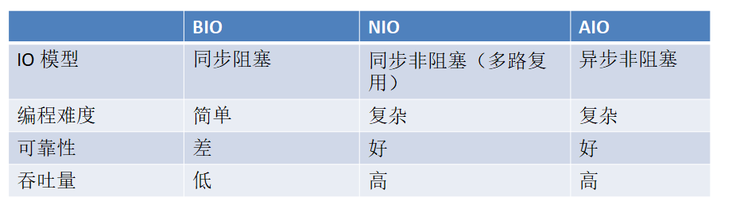
BIO、NIO、AIO适用场景分析
BIO方式适用于连接数目比较小且固定的架构，这种方式对服务器资源要求比较高，并发局限于应用中，JDK1.4以前的唯一选择，但程序简单易理解。
NIO方式适用于连接数目多且连接比较短（轻操作）的架构，比如聊天服务器，弹幕系统，服务器间通讯等。编程比较复杂，JDK1.4开始支持。
AIO方式使用于连接数目多且连接比较长（重操作）的架构，比如相册服务器，充分调用OS参与并发操作，编程比较复杂，JDK7开始支持。

Slide 7
PART 1-2
Netty是什么？

Slide 8

假设系统必须要能够扩展到支撑
150W 名并发用户，
并且不能有任何的性能损失？
你会怎么实现？

Slide 9
上述需求，如果使用Java原生NIO实现，将会面临哪些问题？
NIO 的类库和 API 繁杂，使用麻烦：需要熟练掌握 Selector、ServerSocketChannel、SocketChannel、ByteBuffer 等。
需要具备其他的额外技能：要熟悉 Java 多线程编程，因为 NIO 编程涉及到 Reactor 模式，你必须对多线程和网络编程非常熟悉，才能编写出高质量的 NIO 程序。
开发工作量和难度都非常大：例如客户端面临断连重连、网络闪断、半包读写、失败缓存、网络拥塞和异常流的处理等等。
JDK NIO 的 Bug：例如臭名昭著的 Epoll Bug，它会导致 Selector 空轮询，最终导致 CPU 100%。直到 JDK 1.7 版本该问题仍旧存在，没有被根本解决。

Slide 10



Slide 11
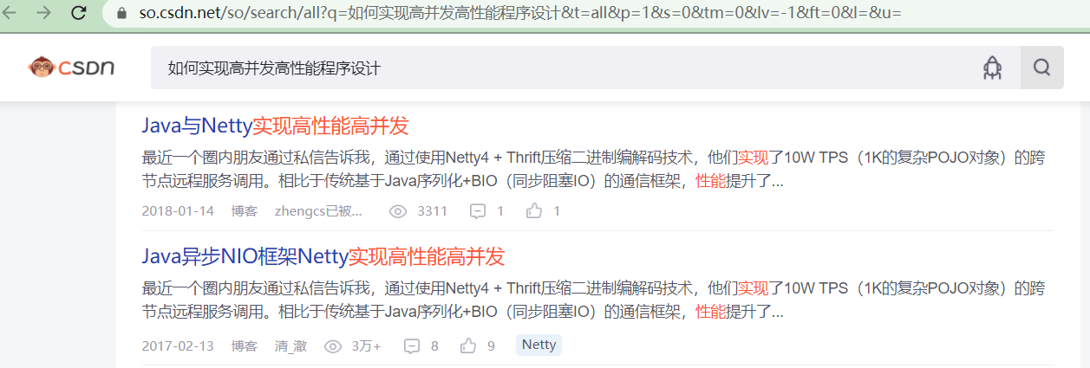
What！
除了感叹使用原生NIO实现的复杂、吃惊、一头雾水外，这里还应该有思考，思考还有没有更好的办法，比如导入一个jar就能快速进行高并发高性能的网络编程开发，带着疑惑，那么，我们在CSDN检索了下：“如何实现高并发高性能程序设计”果不其然，还真有这样的框架：Netty!

Slide 12
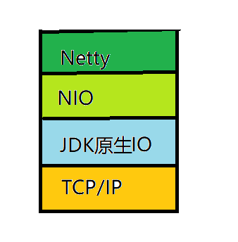
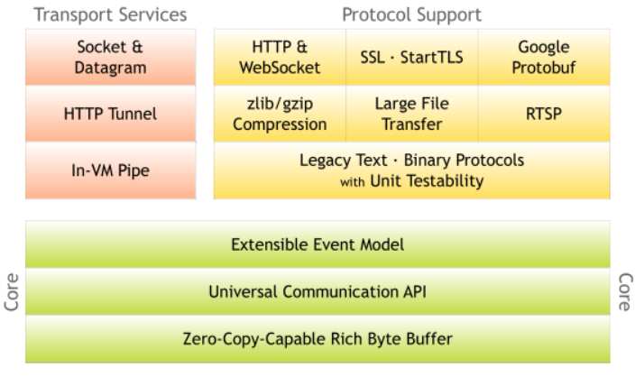
官网：https://netty.io/
Netty 是由 JBOSS 提供的一个 Java 开源框架，现为 Github 上的独立项目。https://github.com/netty/netty
2. Netty 是一个异步的、基于事件驱动的网络应用框架，用以快速开发高性能、高可靠性的网络 IO 程序。
3. Netty 主要针对在 TCP 协议下，面向 Client 端的高并发应用，或者 Peer-to-Peer 场景下的大量数据持续传输的应用。
4. Netty 本质是一个 NIO 框架，适用于服务器通讯相关的多种应用场景。
5. 要透彻理解 Netty，需要先学习 NIO，这样我们才能阅读 Netty 的源码。

Slide 13
Netty的优点
Netty 对 JDK 自带的 NIO 的 API 进行了封装，解决了使用原生NIO开发的诸多问题。
设计优雅：适用于各种传输类型的统一 API 阻塞和非阻塞 Socket；基于灵活且可扩展的事件模型，可以清晰地分离关注点；高度可定制的线程模型 - 单线程，一个或多个线程池.
使用方便：详细记录的 Javadoc，用户指南和示例；没有其他依赖项，JDK 5（Netty 3.x）或 6（Netty 4.x）就足够了。
高性能、吞吐量更高：延迟更低；减少资源消耗；最小化不必要的内存复制。
安全：完整的 SSL/TLS 和 StartTLS 支持。
社区活跃、不断更新：社区活跃，版本迭代周期短，发现的 Bug 可以被及时修复，同时，更多的新功能会被加入

Slide 14
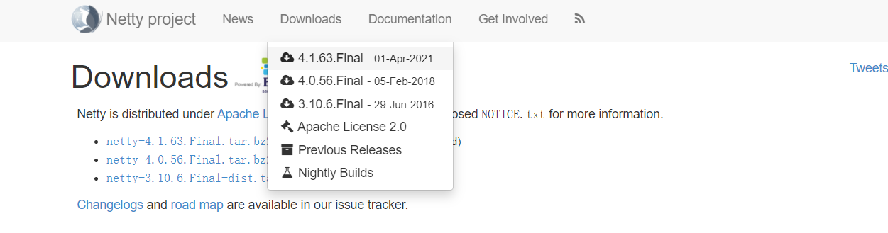
Netty的版本
Netty 版本分为 Netty 3.x 和 Netty 4.x、Netty 5.x
因为 Netty 5 出现重大 bug，已经被官网废弃了，目前推荐使用的是 Netty 4.x的稳定版本
目前在官网可下载的版本 Netty 3.x、Netty 4.0.x 和 Netty 4.1.x
Netty 下载地址：https://netty.io/downloads.html

Slide 15
PART 02
Netty应用场景和如何使用

Slide 16
PART 2-1
Netty的应用领域

Slide 17
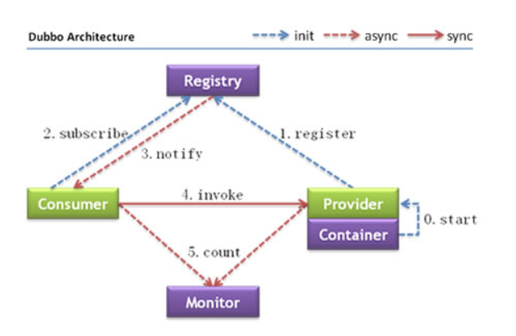
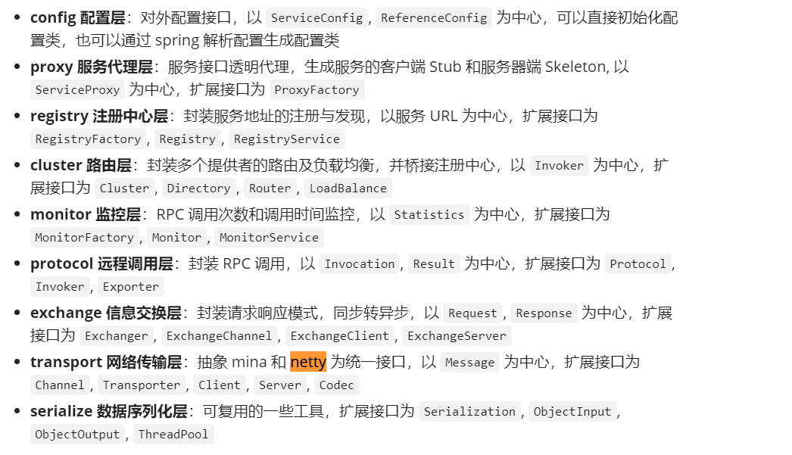
应用领域
1.互联网行业：随着网站规模的不断扩大，系统并发访问量也越来越高，传统基于 Tomcat 等 Web 容器的
垂直架构已经无法满足需求，需要拆分应用进行服务化，以提高开发和维护效率。从组网情况看，垂直的
架构拆分之后，系统采用分布式部署，各个节点之间需要远程服务调用，高性能的 RPC 框架必不可少，
Netty 作为异步高性能的通信框架，往往作为基础通信组件被这些 RPC 框架使用。典型的应用有：阿里分
布式服务框架 Dubbo 的 RPC 框架使用 Dubbo 协议进行节点间通信，Dubbo 协议默认使用 Netty
作为基础通信组件，用于实现各进程节点之间的内部通信。https://dubbo.apache.org/zh/

Slide 18

2.游戏行业：
（1）无论是手游服务端、还是大型的网络游戏，Java 语言得到了越来越广泛的应用。
（2）Netty 作为高性能的基础通信组件，它本身提供了 TCP/UDP 和 HTTP 协议栈，非常方便定制和开发私有协议栈。
（3）账号登陆服务器、地图服务器之间可以方便的通过 Netty 进行高性能的通信。

Slide 19
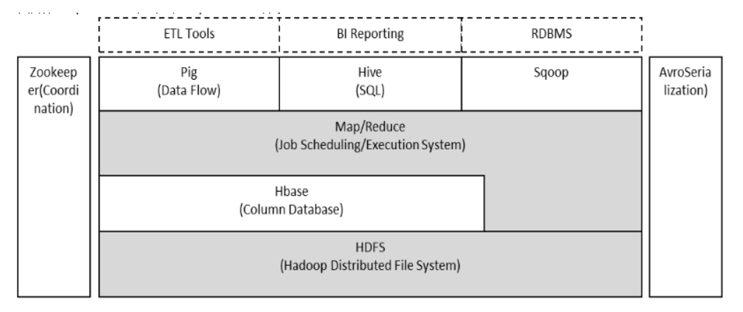
3.大数据领域：
（1）经典的 Hadoop 的高性能通信和序列化组件 Avro（数据文件共享） 的 RPC 框架，默认采用 Netty 进行跨节点通信。
（2）它的 Netty Service 基于 Netty 框架二次封装实现，大数据计算往往采用多个计算节点和一个/N个汇总节点进行分布式部署，各节点之间存在海量的数据交换。由于 Netty 的综合性能是目前各个成熟 NIO 框架中最高的，因此，往往会被选中用作大数据各节点间的通信。

Slide 20
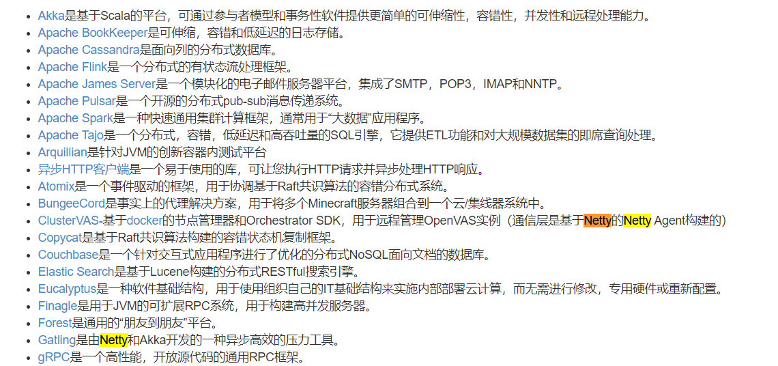
4.企业软件：企业和 IT 集成需要 ESB，Netty 对多协议支持、私有协议定制的简洁性和高性能是 ESB RPC 框架的首选通信组件。事实上，很多企业总线厂商会选择 Netty 作为基础通信组件，用于企业的 IT 集成。
5.通信行业：Netty 的异步高性能、高可靠性和高成熟度的优点，使它在通信行业得到了大量的应用。
https://netty.io/wiki/related-projects.html

Slide 21
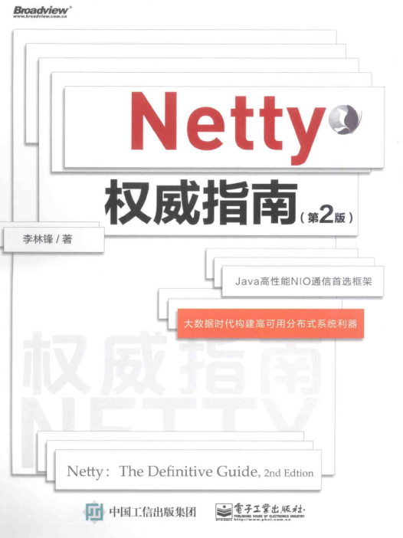

参考书籍

Slide 22
PART 2-2
Netty的使用

Slide 23
Netty核心模块组件
1.1 Bootstrap、ServerBootstrap ：一句话概括：引导类
1.2 Future、ChannelFuture：异步获取结果
1.3 Channel
1.4 Selector
1.5 ChannelHandler 及其实现类
1.6 Pipeline 和 ChannelPipeline
1.7 ChannelHandlerContext
1.8 ChannelOption
1.9 EventLoopGroup 和其实现类 NioEventLoopGroup
1.10 Unpooled 类

Slide 24
Netty核心模块组件
Netty-Api：https://netty.io/4.1/api/index.html
Bootstrap、ServerBootstrap
Bootstrap 意思是引导，一个 Netty 应用通常由一个 Bootstrap 开始，主要作用是配置整个 Netty 程序，串联各个组件，Netty 中 Bootstrap 类是客户端程序的启动引导类，ServerBootstrap 是服务端启动引导类
2）常见的方法有
public ServerBootstrap group(EventLoopGroup parentGroup, EventLoopGroup childGroup)，该方法用于服务器端，用来设置两个 EventLoop，如 b.group(bossGroup, workerGroup)
public B group(EventLoopGroup group) ，该方法用于客户端，用来设置一个 EventLoop
public B channel(Class<? extends C> channelClass)，该方法用来设置一个服务器端的通道实现
public <T> B option(ChannelOption<T> option, T value)，用来给 ServerChannel 添加配置
public <T> ServerBootstrap childOption(ChannelOption<T> childOption, T value)，用来给接收到的通道添加配置
public ServerBootstrap childHandler(ChannelHandler childHandler)，该方法用来设置业务处理类（自定义的 handler）
public ChannelFuture bind(int inetPort) ，该方法用于服务器端，用来设置占用的端口号
public ChannelFuture connect(String inetHost, int inetPort) ，该方法用于客户端，用来连接服务器

Slide 25
Future、ChannelFuture
Api: https://netty.io/4.1/api/index.html
Netty 中所有的 IO 操作都是异步的，不能立刻得知消息是否被正确处理。但是可以过一会等它执行完成或者直接注册一个监听，具体的实现就是通过 Future 和 ChannelFutures，他们可以注册一个监听，当操作执行成功或失败时监听会自动触发注册的监听事件
常见的方法有
Channel channel()，返回当前正在进行 IO 操作的通道
ChannelFuture sync()，等待异步操作执行完毕
Channel
Netty 网络通信的组件，能够用于执行网络 I/O 操作。
通过Channel 可获得当前网络连接的通道的状态
通过Channel 可获得 网络连接的配置参数 （例如接收缓冲区大小）
Channel 提供异步的网络 I/O 操作(如建立连接，读写，绑定端口)，异步调用意味着任何 I/O 调用都将立即返回，并且不保证在调用结束时所请求的 I/O 操作已完成
调用立即返回一个 ChannelFuture 实例，通过注册监听器到 ChannelFuture 上，可以 I/O 操作成功、失败或取消时回调通知调用方

Slide 26
Channel
支持关联 I/O 操作与对应的处理程序
不同协议、不同的阻塞类型的连接都有不同的 Channel 类型与之对应，常用的 Channel 类型:
NioSocketChannel，异步的客户端 TCP Socket 连接。
NioServerSocketChannel，异步的服务器端 TCP Socket 连接。
NioDatagramChannel，异步的 UDP 连接。
NioSctpChannel，异步的客户端 Sctp 连接。
NioSctpServerChannel，异步的 Sctp 服务器端连接，这些通道涵盖了 UDP 和 TCP 网络 IO 以及文件 IO。

Slide 27
Selector
Netty 基于 Selector 对象实现 I/O 多路复用，通过 Selector 一个线程可以监听多个连接的 Channel 事件。
当向一个 Selector 中注册 Channel 后，Selector 内部的机制就可以自动不断地查询(Select) 这些注册的 Channel 是否有已就绪的 I/O 事件（例如可读，可写，网络连接完成等），这样程序就可以很简单地使用一个线程高效地管理多个 Channel

Slide 28
ChannelHandler 及其实现类
ChannelHandler 是一个接口，处理 I/O 事件或拦截 I/O 操作，并将其转发到其 ChannelPipeline(业务处理链)中的下一个处理程序。
ChannelHandler 本身并没有提供很多方法，因为这个接口有许多的方法需要实现，方便使用期间，可以继承它的子类
ChannelHandler 及其实现类一览图

Slide 29
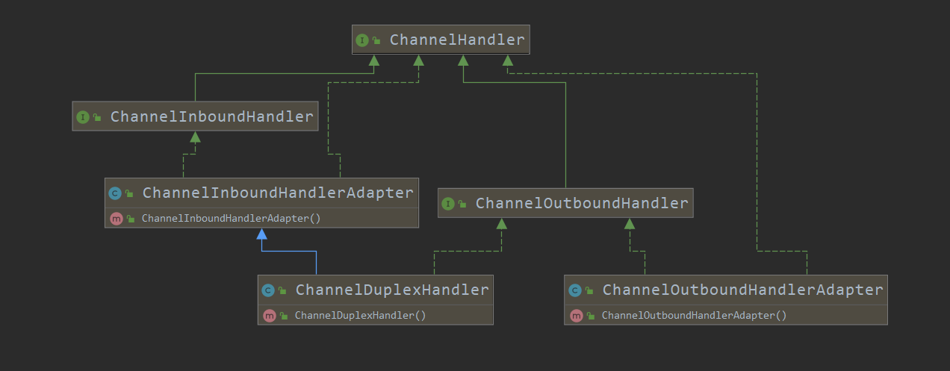
ChannelInboundHandler 用于处理入站 I/O 事件。
ChannelOutboundHandler 用于处理出站 I/O 操作。
//适配器
ChannelInboundHandlerAdapter 用于处理入站 I/O 事件。
ChannelOutboundHandlerAdapter 用于处理出站 I/O 操作。
ChannelDuplexHandler 用于处理入站和出站事件。

Slide 30
package com.pace.netty; import com.pace.netty.service.OrderService; import com.pace.netty.service.OrderServiceImpl; import io.netty.buffer.ByteBuf; import io.netty.buffer.Unpooled; import io.netty.channel.ChannelHandlerContext; import io.netty.channel.ChannelInboundHandlerAdapter; /** * Package: com.pace.netty * Description： TODO * Author: Forest * Date: Created in 2021/4/5 16:41 * Version: 0.0.1 * Modified By: duforest */ public class EchoServerHandler extends ChannelInboundHandlerAdapter { private OrderService orderService; public EchoServerHandler() { if (orderService == null) { orderService = new OrderServiceImpl(); } } //channle激活 @Override public void channelActive(ChannelHandlerContext ctx) throws Exception { super.channelActive(ctx); } //channel不可用 @Override public void channelInactive(ChannelHandlerContext ctx) throws Exception { super.channelInactive(ctx); } //收到数据 @Override public void channelRead(ChannelHandlerContext ctx, Object msg) throws Exception { System.out.println("收到数据!msg={" + msg + "}"); ByteBuf buf = (ByteBuf) msg; byte[] req = new byte[buf.readableBytes()]; buf.readBytes(req); String request = new String(req, "utf-8"); System.out.println("Client Request : " + request); request = orderService.transOrderDTO(request); ByteBuf resp = Unpooled.copiedBuffer(request.getBytes()); ctx.writeAndFlush(resp); } //从流中读取数据结束 @Override public void channelReadComplete(ChannelHandlerContext ctx) throws Exception { super.channelReadComplete(ctx); } //事件触发 @Override public void userEventTriggered(ChannelHandlerContext ctx, Object evt) throws Exception { super.userEventTriggered(ctx, evt); } //异常处理 @Override public void exceptionCaught(ChannelHandlerContext ctx, Throwable cause) throws Exception { // super.exceptionCaught(ctx, cause); cause.printStackTrace(); ctx.close(); } }

Slide 31
Pipeline 和 ChannelPipeline
ChannelPipeline 是一个重点：
ChannelPipeline 是一个 Handler 的集合，它负责处理和拦截 inbound 或者 outbound 的事件和操作，相当于一个贯穿 Netty 的链。(也可以这样理解：ChannelPipeline 是 保存 ChannelHandler 的 List，用于处理或拦截 Channel 的入站事件和出站操作)
ChannelPipeline 实现了一种高级形式的拦截过滤器模式，使用户可以完全控制事件的处理方式，以及 Channel 中各个的 ChannelHandler 如何相互交互
常用方法：
ChannelPipeline addFirst(ChannelHandler... handlers)，把一个业务处理类（handler）添加到链中的第一个位置
ChannelPipeline addLast(ChannelHandler... handlers)，把一个业务处理类（handler）添加到链中的最后一个位置

Slide 32
ChannelHandlerContext
保存 Channel 相关的所有上下文信息，同时关联一个 ChannelHandler 对象
即ChannelHandlerContext 中 包 含 一 个 具 体 的 事 件 处 理 器 ChannelHandler ， 同 时ChannelHandlerContext 中也绑定了对应的 pipeline 和 Channel 的信息，方便对 ChannelHandler进行调用.
常用方法
ChannelFuture close()，关闭通道
ChannelOutboundInvoker flush()，刷新
ChannelFuture writeAndFlush(Object msg) ， 将 数 据 写 到 ChannelPipeline 中 当 前
ChannelHandler 的下一个 ChannelHandler 开始处理（出站）

Slide 33
ChannelOption
Netty 在创建 Channel 实例后,一般都需要设置 ChannelOption 参数。
ChannelOption 参数如下:
ChannelOption.SO_BACKLOG
对应 TCP/IP 协议 listen 函数中的 backlog 参数，用来初始化服务器可连接队列大小。服
务端处理客户端连接请求是顺序处理的，所以同一时间只能处理一个客户端连接。多个客户
端来的时候，服务端将不能处理的客户端连接请求放在队列中等待处理，backlog 参数指定
了队列的大小。
ChannelOption.SO_KEEPALIVE
一直保持连接活动状态

Slide 34
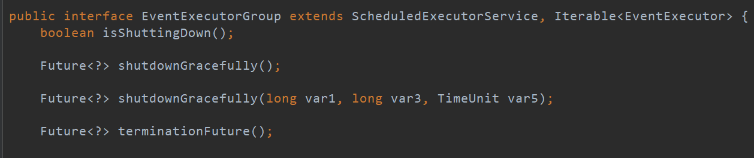
EventLoopGroup 和其实现类 NioEventLoopGroup
EventLoopGroup 是一组 EventLoop 的抽象，Netty 为了更好的利用多核 CPU 资源，一般会有多个 EventLoop 同时工作，每个 EventLoop 维护着一个 Selector 实例。
EventLoopGroup 提供 next 接口，可以从组里面按照一定规则获取其中一个 EventLoop来处理任务。在 Netty 服务器端编程中，我们一般都需要提供两个 EventLoopGroup，例如：BossEventLoopGroup 和 WorkerEventLoopGroup。

Slide 35
EventLoopGroup 和其实现类 NioEventLoopGroup
通常一个服务端口即一个 ServerSocketChannel对应一个Selector 和一个EventLoop线程。BossEventLoop 负责接收客户端的连接并将 SocketChannel 交给 WorkerEventLoopGroup 来进行 IO 处理，如下图所示
EventLoop
selector
BossEventLoopGroup 通常是一个单线程的 EventLoop，EventLoop 维护着一个注册了ServerSocketChannel 的 Selector 实例BossEventLoop 不断轮询 Selector 将连接事件分离出来
通常是 OP_ACCEPT 事件，然后将接收到的 SocketChannel 交给 WorkerEventLoopGroup
WorkerEventLoopGroup 会由 next 选择其中一个 EventLoop来将这个 SocketChannel 注册到其维护的 Selector 并对其后续的 IO 事件进行处理
ChannelEvent
next
BossEventLoopGroup
next
EventLoop
selector
WorkerEventLoopGroup
next
EventLoop
selector
ChannelEvent
next
EventLoop
selector

Slide 36
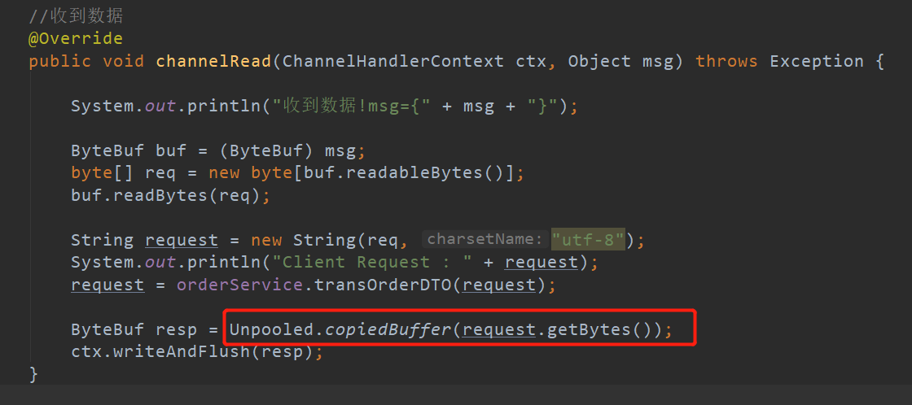
Unpooled 类
Netty 提供一个专门用来操作缓冲区(即Netty的数据容器)的工具类
常用方法如下所示
//通过给定的数据和字符编码返回一个 ByteBuf 对象（类似于 NIO 中的 ByteBuffer 但有区别）
public static ByteBuf copiedBuffer(CharSequence string, Charset charset)
Unpooled 获取 Netty的数据容器ByteBuf 的基本使用

Slide 37
编码和解码的基本介绍
编写网络应用程序时，因为数据在网络中传输的都是二进制字节码数据，在发送数据时就需要编码，接收数据时就需要解码，即序列化和反序列化 [如下图]
codec(编解码器) 的组成部分有两个：decoder(解码器)和 encoder(编码器)。encoder 负责把业务数据转换成字节码数据，decoder 负责把字节码数据转换成业务数据
客户端 java
服务端 python
传输
二进制字节码
解码
decoder
业务数据
编码
encoder
业务数据

Slide 38
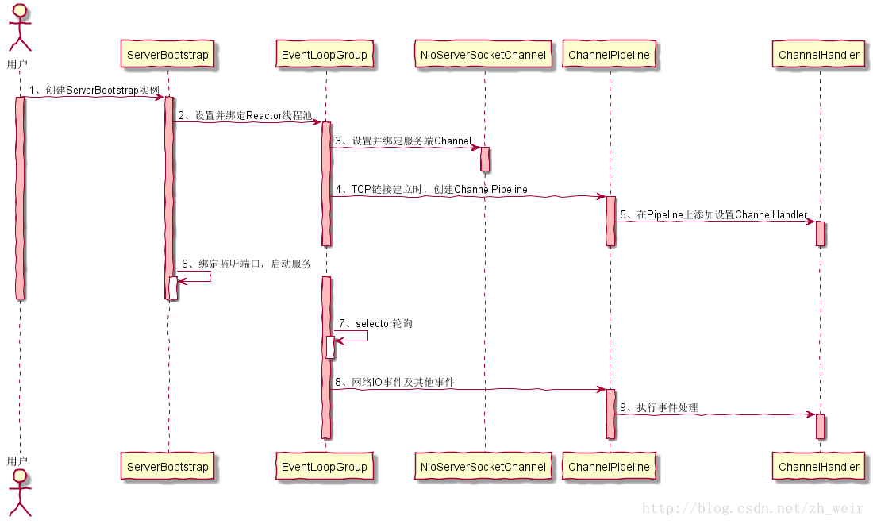
Netty

Slide 39
Netty 启动过程源码分析
创建2个 EventLoopGroup 线程池数组。数组默认大小CPU*2，方便chooser选择线程池时提高性能
BootStrap 将 boss 设置为 group属性，将 worker 设置为 childer 属性
通过 bind 方法启动，内部重要方法为 initAndRegister 和 dobind 方法
initAndRegister 方法会反射创建 NioServerSocketChannel 及其相关的 NIO 的对象， pipeline ， unsafe，同时也为 pipeline 初始了 head 节点和 tail 节点。
在register0 方法成功以后调用在 dobind 方法中调用 doBind0 方法，该方法会调用 NioServerSocketChannel 的 doBind 方法对 JDK 的 channel 和端口进行绑定，完成 Netty 服务器的所有启动，并开始监听连接事件

Slide 40
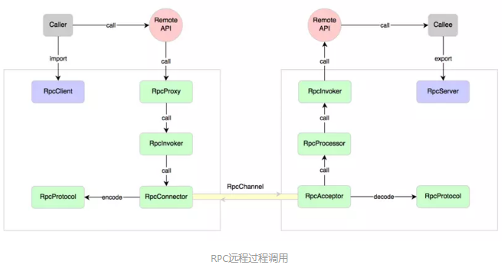
RPC基本介绍
RPC（Remote Procedure Call）— 远程过程调用，是一个计算机通信协议。该协议允许运行于一台计算机的程序调用另一台计算机的子程序，而程序员无需额外地为这个交互作用编程
两个或多个应用程序都分布在不同的服务器上，它们之间的调用都像是本地方法调用一样(如图)

Slide 41


RPC基本介绍
常见的 RPC 框架有: 比较知名的如阿里的Dubbo、google的gRPC、Go语言的rpcx、Apache的thrift， Spring 旗下的 Spring Cloud- OpenFeign。

Slide 42
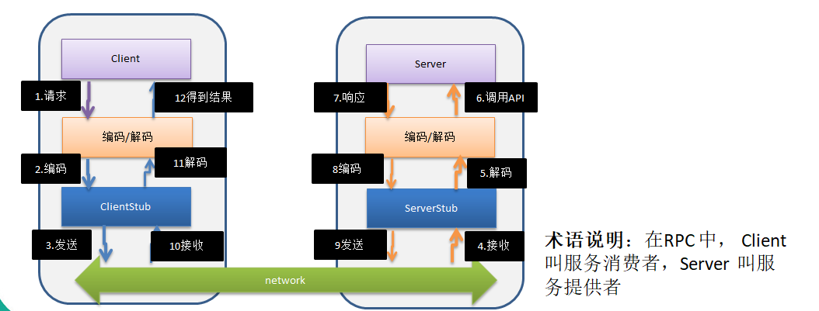
RPC调用流程

Slide 43
RPC调用流程
PRC调用流程说明
服务消费方(client)以本地调用方式调用服务
client stub 接收到调用后负责将方法、参数等封装成能够进行网络传输的消息体
client stub 将消息进行编码并发送到服务端
server stub 收到消息后进行解码
server stub 根据解码结果调用本地的服务
本地服务执行并将结果返回给 server stub
server stub 将返回导入结果进行编码并发送至消费方
client stub 接收到消息并进行解码
服务消费方(client)得到结果
小结：RPC 的目标就是将 2-8 这些步骤都封装起来，用户无需关心这些细节，可以像调用本地方法一样即可完成远程服务调用。

Slide 44
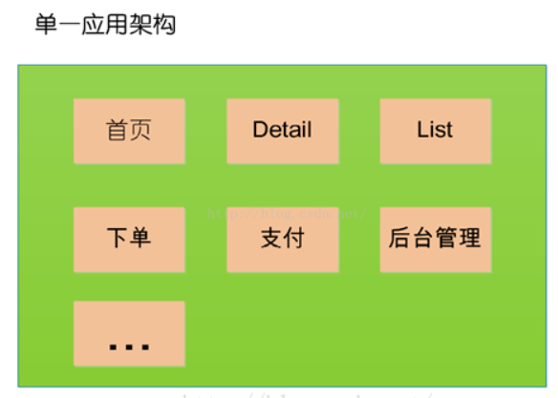
基于Netty实现的Dubbo
以Dubbo为例，dubbo是基于Netty实现的高性能分布式RPC服务框架，以下查阅了一些关于Dubbo背景和简介，
如果有兴趣可做了解。Dubbo起于阿里系电商系统，因此我们可以参考电商系统演进之路：
1.单一应用框架（ORM）
当网络流程很小时，只需要一个应用，将所有功能都部署在一台服务器上，以减少部署节点和成本。
缺点：单一的系统架构，使得后续开发中，系统越发庞大复杂，占用资源也越来越多，而且随着流量的
增加越来越难以维护。

Slide 45
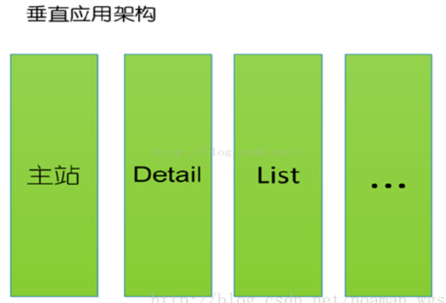
2.垂直应用框架（MVC）
垂直应用架构解决了单一应用架构所面临的扩容问题，流量能够分散到各个子系统当中，且系统的体积可控，一定程度上降低了开发人员之间协同以及维护的成本，提升了开发效率。
当访问量逐渐增大，单一应用增加机器带来的加速度越来越小，将应用拆成互不相干的几个应用，以提升效率。此时，用于加速前端页面开发的 Web框架(MVC) 是关键。
缺点：但是在垂直架构中相同逻辑代码需要不断的复制，不能复用。

Slide 46
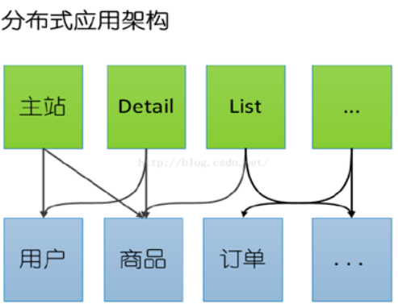
3.分布式应用架构(RPC)
当垂直应用越来越多，应用之间交互不可避免，将核心业务抽取出来，作为独立的服务，逐渐形成稳定的服务中心，使前端应用能更快速的响应多变的市场需求。 此时，用于提高业务复用及整合的 分布式服务框架(RPC) 是关键。

Slide 47
4.流动计算架构(SOA)
随着服务化的进一步发展，服务越来越多，服务之间的调用和依赖关系也越来越复杂，诞生了面向服务的架构体系(SOA)，也因此衍生出了一系列相应的技术，如对服务提供、服务调用、连接处理、通信协议、序列化方式、服务发现、服务路由、日志输出等行为进行封装的服务框架。
SOA是一种思想，一种方法论，一种分布式的服务架构。SOA解决多服务凌乱问题，SOA架构解决数据服务的复杂程度，同时SOA又有一个名字，叫做服务治理.
当服务越来越多，容量的评估，小服务资源的浪费等问题逐渐显现，此时需增加一个调度中心基于访问压力实时管理集群容量，提高集群利用率。 此时，用于提高机器利用率的SOA服务治理方案是关键。
Dubbo就是SOA服务治理方案的核心框架。
总结：dubbo不仅可以对服务进行治理，而且还可以对服务进行调用。

Slide 48
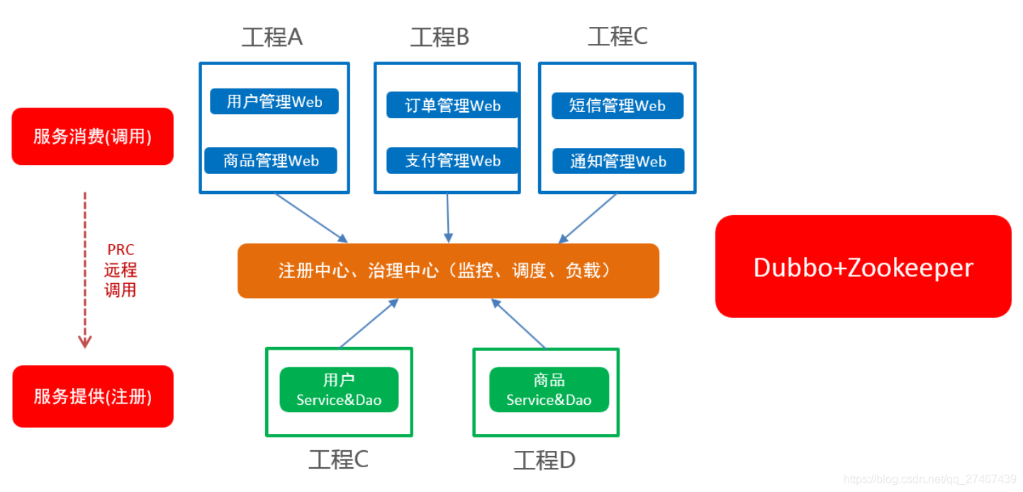

Slide 49
2：架构优点：
（1）业务代码完全解耦，并可实现通用
（2）维护成本易于拓展（修改一个功能，可以直接修改一个项目，单独部署）
（3）并发量大易于解决（搭建集群）
（4）技术栈完全扩展（不同的系统可以用不同的编程语言编写）。
（5）框架实现了服务治理，不去担心集群的使用情况(失败会尝试其它服务…)
3：架构缺点：
（1）组织结构的改变、组织权力结构的改变、业务面临的新挑战、IT变得简单之前会越来越复杂、没有数据视图、监控复杂性、技术不匹配。
（2）提示了系统的复杂程度，性能有相应影响

Slide 50
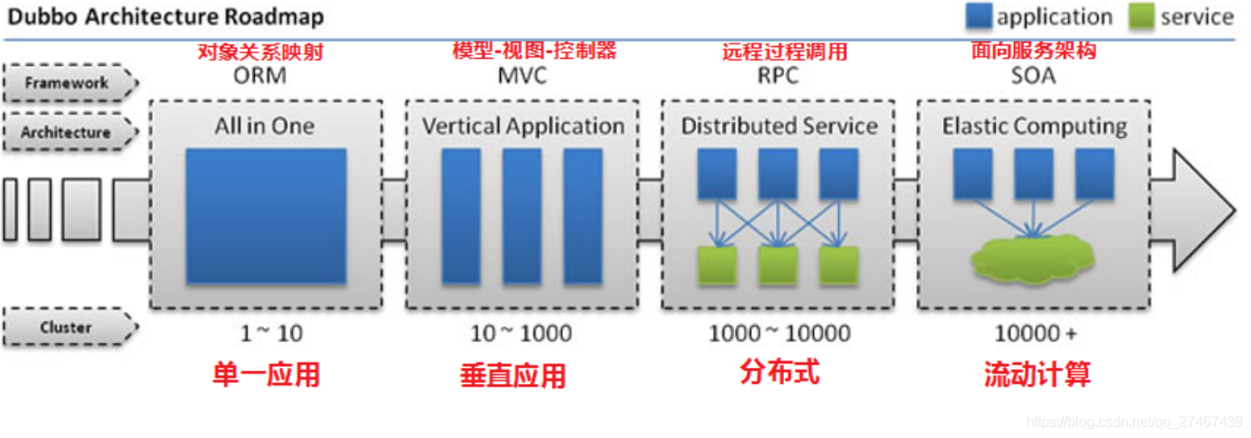

Slide 51
微服务架构
简而言之，微服务架构风格的开发方法，是以开发一组小型服务的方式来开发一个独立的应用系统的。其中每个小型服务都运行在自己的进程中，并经常采用HTTP资源API轻量的机制来相互通信。这些服务围绕业务功能进行构建，并能通过全自动的部署机制来进行独立部署。这些微服务可以使用不同的语言来编写，并且可以使用不同的数据存储技术。对这些微服务我们仅做最低限度的集中管理。SpringCloud就是一款比较优良的微服务解决方案，将众多业界优良的框架技术栈，整合到一起，形成品牌效应，较完整、方便的为每一个应用个体提供统一注册中心、配置管理、相互调用等服务。

Slide 52
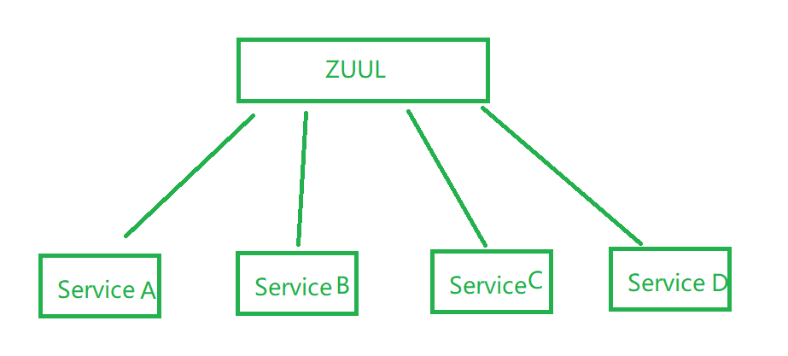
service A、B、C、D 分别是业务组件，通过API Zuul进行业务访问。将一个大的系统划分为多个业务模块，业务模块分别部署到不同的机器上面，各个业务模块通过接口(http)进行数据交互。

Slide 53
微服务特性
1. 每个微服务可独立运行在自己的进程里
2. 一系列独立运行的微服务共同构建起整个系统
3. 每个服务为独立的业务开发，一个微服务只关注某个特定的功能，如订单管理、用户管理等
4. 微服务之间通过一些轻量的通信机制进行通信，如REST API接口进行调用
5. 可以使用不同的语言与存储技术
6. 全自动的部署机制

Slide 54
微服务优势
1.易于开发和维护一个微服务只关注一个特定的业务功能，所以它的业务清晰、代码量较少。开发和维护单个微服务相对比较简单，整个应用是由若干个微服务构建而成，所以整个应用也会维持在可控状态；
2.单个微服务启动较快单个微服务代码量较少，所以启动会比较快；
3.局部修改容易部署单体应用只要有修改，就要重新部署整个应用，微服务解决了这样的问题。一般来说，对某个微服务进行修改，只需要重新部署这个服务即可；
4.技术栈不受限在微服务中，我们可以结合项目业务及团队的特点，合理地选择技术栈
5.按需伸缩根据业务的需求灵活配置

Slide 55
微服务的挑战
1.运维要求较高更多的服务意味着更多的运维投入。在单体架构中只需要保证一个应用的正常运行；而在微服务中，需要保证几十甚至几百个服务的正常运行与协作，带来了巨大的挑战；
2.分布式固有的复杂性使用微服务构建的是分布式系统。对于一个分布式系统，系统容错、网络延迟、分布式事务等都带来了巨大的挑战；
3.接口调整成本高微服务之间通过接口进行通信。如果修改某个微服务的API，可能所有使用了该接口的微服务都需要做调整；
4.重复劳动很多服务可能都会使用到相同的功能。而这个功能并没有达到分解为一个微服务的程度，这个时候，可能各个服务都会开发这一功能，导致代码重复。

Slide 56
微服务架构与SOA架构的区别
1. 微服务架构强调的第一个重点就是业务系统需要彻底的组件化和服务化
2. 微服务架构不在强调传统SOA架构里面比较重的ESB企业服务总线，同时SOA的思想进入到单个业务系统内部实现真正的组件化。

Slide 57
PART 03
小结和讨论

Slide 58
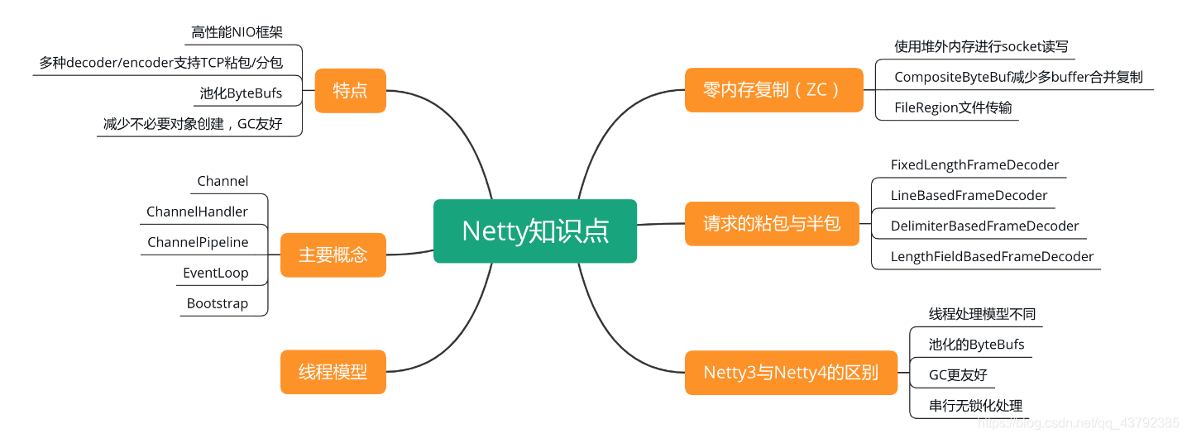
Netty知识点

Slide 59
思考与讨论
1. 我们了解到Dubbo是基于Netty实现的高性能RPC分布式服务框架，
那么Dubbo和我们项目中使用的Feign有什么区别呢？
2.如何用Netty 实现一个自己的RPC框架 ？

Slide 60
感谢您的观看指导

